Slide 1
Higiene postural al dormir.
FACULTAD DE INGENIERÍA
UNIVERSIDAD DE ANTIOQUIA
Departamento de Electrónica y Telecomunicaciones
Planteamiento del problema a resolver y su ruta de solución
Semestre 2023-1
Cristian Daniel Padrón Hernández
Mario Alejandro Tabares Orjuela
Cristian.padron@udea.edu.co
Alejndro.tabares@udea.edu.co

Slide 2
Descripción del Problema
Corrección de posturas al dormir para prevenir problemas de espalda y mejorar la calidad del sueño
Desarrollar algoritmos precisos para detectar y analizar la postura del cuerpo durante el sueño
Estimación de Postura | Python - MediaPipe – OpenCV (https://www.youtube.com/watch?v=TpkMdHIXkik&ab_channel=OMES)
Creating Your Own AI Fitness Trainer: Analyzing Squats with MediaPipe
(https://www.youtube.com/watch?v=Ae3SPjsXETc&ab_channel=LearnOpenCV)
Contador de SENTADILLAS / SQUATS 🦵| Python - MediaPipe - OpenCV
(https://www.youtube.com/watch?v=qVaDIDtoIZk&ab_channel=OMES)

Slide 3
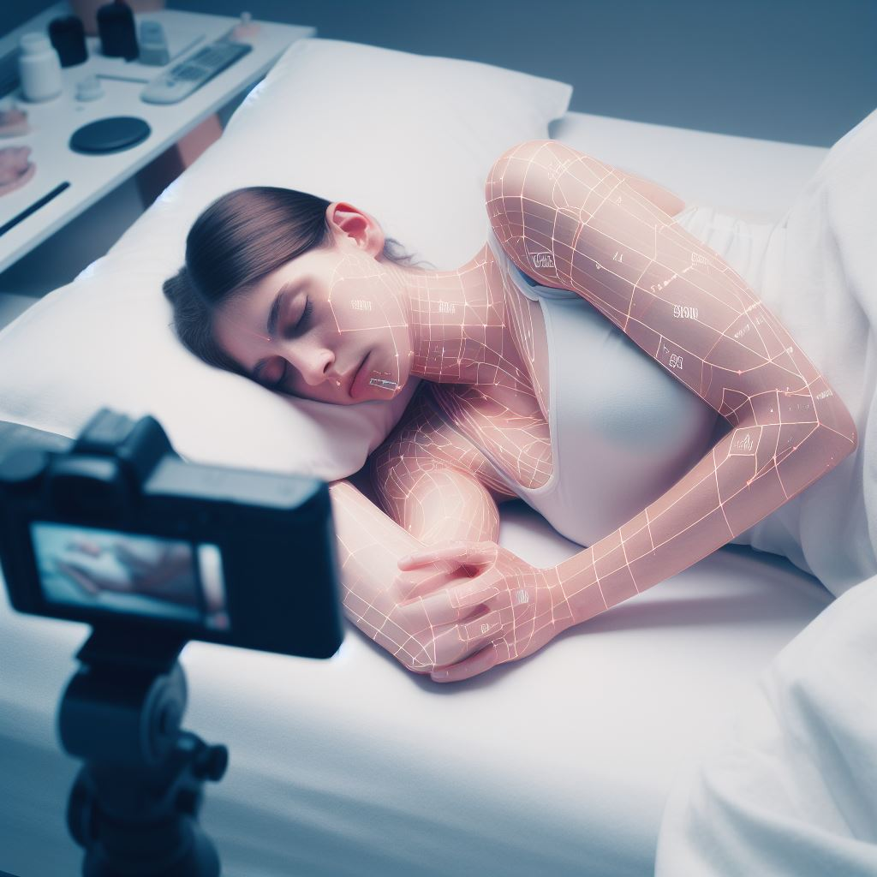
Montaje realizado en Hardware
Para la elaboración del proyecto se tuvo de un lugar con una cama, una almohada y un computador encargado del programa. Los parámetros fueron sacados de acuerdo a las características del lugar. La computadora se encuenta a una distancia aproximada de 2 metros.

Slide 4
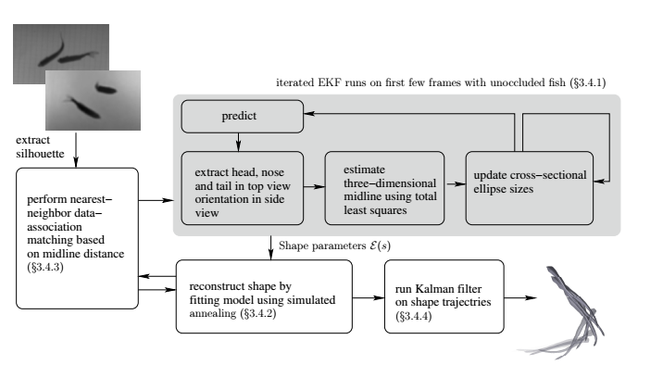
Procedimiento implementado
Conceptos del procesado de imágenes que se utilizaron, ejm, morfología, transformaciones, segmentación por histograma, etc.
(Imagen de ejemplo tomada de https://goo.gl/EnHCUz)
PROCESO PROPUESTO PARA IMÁGENES
IMAGEN FUENTE SUMINISTRADA POR LA EMPRESA U EJEMPLO
IMAGEN RESULTADO ESPERADA
(Esto es un ejemplo de diagrama de flujo conceptual de solución propuesta realice aquí el suyo)

Slide 5
Montaje en funcionamiento
Mostrar o fotos del montaje, las imágenes obtenidas, el procesamiento de las imágenes, software utilizado por bloques y el resultado obtenido.
Este funcionamiento se explicará en detalle en el video, en la exposición será lo básico.

Slide 6
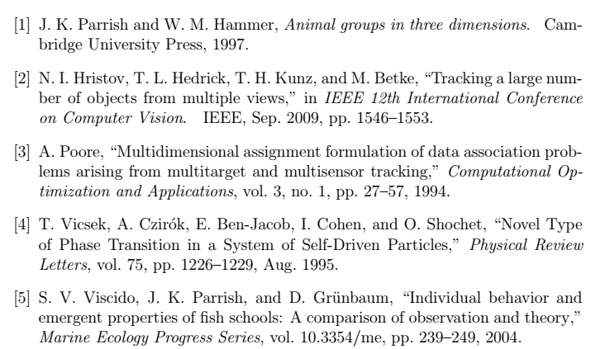
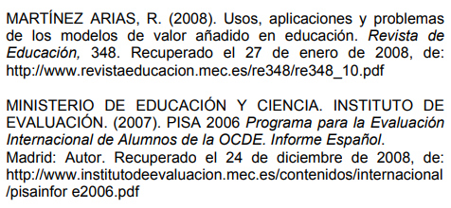
Bibliografía y webgrafía
(Imagen de bibliografía ejemplo tomada de https://goo.gl/EnHCUz )
(Imagen de webgrafia ejemplo tomada de https://goo.gl/7oQYHe )

Slide 7
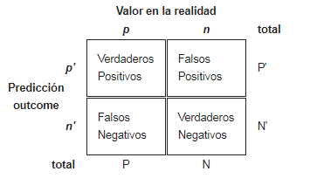
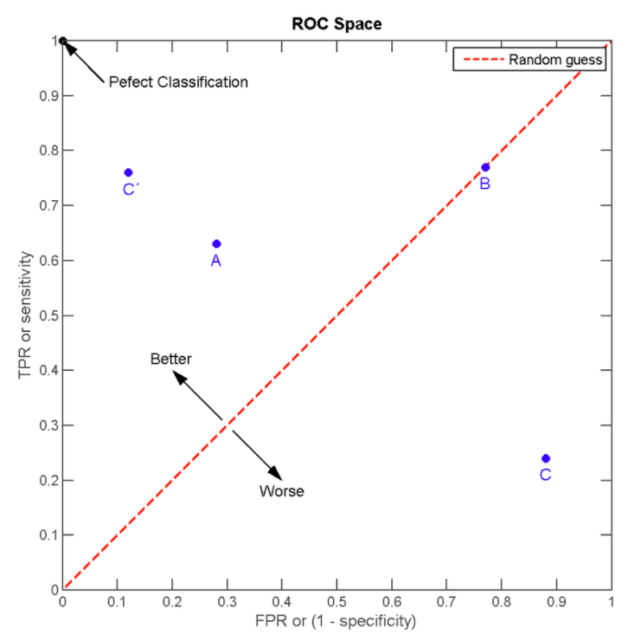
Resultados, Líneas Futuras
Colocar aquí una valoración de los resultados, puede ser el porcentaje de error, matriz de confusión, curva roc, etc.
(Imágenes de ejemplo tomadas de Wikipedia https://goo.gl/NjoAAs )
Lineas futuras: tres líneas de como se puede mejorar su propuesta y como:
Propuesta 1
Propuesta 2
Propuesta 3

Slide 8
Preguntas del público?

